Slide 1
  Experiencias con redes vinculadas a la industria
Consorcios de Innovación para la Competitividad
(alianzas público-privadas)
Dr. Fernando Brambila Paz

Slide 2
Ciencia | Empresa
70´s: -Oferta de trabajo para investigación -Política académica Publicar | 70´s: Oportunidades de mercado Competencia local Divorcio académico
Actualmente: -Problemas de financiamiento -Falta de oferta de trabajo | Actualmente: Globalización: Competencia internacional con matrimonios empresa-academia
Redes de Conocimiento Consorcios de Innovación | Consorcios de Competitividad Ciudades del Conocimiento

Slide 3
NECESIDADES
Visibilidad Presupuesto
Doctores Teóricos e Industria
Demanda del Conocimiento
Oferta del Conocimiento

Slide 4
Índice
Redes Internacionales
Conocimiento jerarquizado y Consorcios
Ejemplos de Consorcios de Innovación para la Competitividad en México
Ciudades del Conocimiento en el D.F.
AMITE

Slide 5
Casos Internacionales de Redes
Canadá
Irlanda
Dinamarca
Austria
Finlandia
Polonia
EUA
Japón
Brasil
Corea
Del Sur
China
Chile
Australia
Inglaterra
Holanda
Suiza
Hungría

Slide 6
OBJETIVOS
1 | 2 | 3 | 4 | 5 | 6 | 7 | 8 | 9 | 10 | 11 | 12 | 13 | 14 | 15 | 16

Slide 7
CRITERIOS
1 | 2 | 3 | 4 | 5 | 6 | 7 | 8 | 9 | 10 | 11 | 12 | 13 | 14 | 15 | 16

Slide 8
FINANCIAMIENTO
1 | 2 | 3 | 4 | 5 | 6 | 7 | 8 | 9 | 10 | 11 | 12 | 13 | 14

Slide 9
ADMINISTRACIÓN
1 | 2 | 3 | 4

Slide 10
EVALUACIÓN

Slide 11
Efectos de Redes evaluadas
Financiamiento
Estructurar del sistema de relaciones
Facilitar la distribución de conocimientos
Innovación
Relación ciencia-tecnología-industria.
Generación de nuevas políticas
Gobiernos son facilitadores o coordinadores.

Slide 12
Aspectos que facilitan las redes
  La trayectoria profesional y la experiencia de otro investigador y/o grupo mejora la capacidad de información y de conocimiento.
  Las redes operan como canal de difusión de las innovaciones y los resultados de investigación.
  Introducen una estructura más dinámica y flexible con capacidad y respuesta ágil.
  La red permite a los investigadores generar un proceso de especialización y coordinación que permite concentrar esfuerzos y recursos en las áreas de competencia, pero la relación con otros investigadores, y/o con otros centros establece relaciones de complementariedad.
  Reducir la incertidumbre institucional y del conocimiento.

Slide 13
Obstáculos en la creación de redes
  Las instituciones, las empresas y los individuos no logran vislumbrar los beneficios potenciales de asociarse a largo plazo.
  Exige costos (de aprendizaje y de transacción) que deben ser compartidos.
  Cambio de comportamiento institucional y personal, ya que hay una transformación en las rutinas institucionales y por lo tanto variaciones en el equilibrio de poder en las relaciones personales, del conocimiento y las instituciones.
  Los investigadores en áreas aplicadas se pueden negar a que sus investigaciones sean usadas en la industria (problema legal de derechos de autor o de propiedad intelectual, patentes, etc)
Dirección Adjunta de Coordinación de Grupos y Centros de Investigación

Slide 14
Conocimiento Jerarquizado
Jerarquización
Científica
Tecnológica
La jerarquización NO es un CONSORCIO
Promueve la competencia y crea orden donde no lo había
Pero crea una estructura piramidal donde la única interacción es estar arriba del miembro más cercano. Puede acrecentar las desigualdades e inhibir la cooperación
Un efecto secundario de los esquemas que premian la excelencia es castigar el subdesarrollo

Slide 15
¿Qué debe ser un Consorcio?
Consorcio
Empresa
Academia
El paradigma de los consorcios es el cerebro, que es mucho más que la suma de sus partes.
“No es más inteligente el que tiene más neuronas, sino el que las tiene mejor conectadas”
Se necesita de la interacción de las neuronas para lograr la inteligencia.
La calidad de las interacciones debe ser mejor y más importante que la calidad de los individuos.
El reto es establecer una organización inteligente, capaz de lograr sus objetivos.

Slide 16
Excelencia + Consorcio. ¿Para qué?
Calidad
Académica
15
10
5
Jerarquización
Científica y Tecnológica
0
5
10
15
20
Consorcio
15
La interacción debe buscar (y elevar) impacto y calidad académica
10
5
0
5
10
15
20
IMPACTO
Innovación para la competitividad

Slide 17
Excelencia + Consorcio. ¿Para qué?
La interacción debe buscar (y elevar) impacto y calidad académica
Calidad
Académica
20
15
Consorcio
Jerarquización
10
5
Científica y Tecnológica
0
5
10
15
20
25
IMPACTO
Innovación para la competitividad

Slide 18

Consorcios de Innovación para la Competitividad
REDES DE INVESTIGADORES
oferta de conocimiento
CONSORCIO DE EMPRESAS
DEMANDAS ESPECÍFICAS
demanda de conocimiento
Consorcios de Oferta y Demanda
en áreas estratégicas

Slide 19
Alianzas Estratégicas
Público - Privadas
Consorcios de Empresas
Red de Investigación
Empresa
Red de Investigadores
Empresa
Investigación
Consorcios de Empresas
Investigación

Slide 20

Consorcio XIGNUX – CONACYT
Seis sectores industriales
  Cables
  Transformadores
  Automotriz
  Petroquímica
  Alimentos
  Fundición
PROLEC- GE
VIAKABLE
CELECO

Slide 21


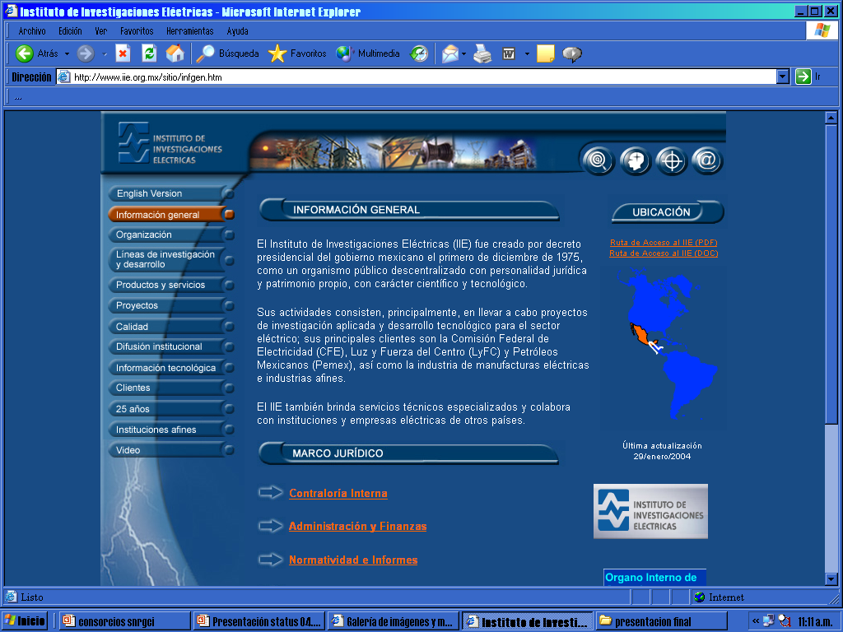



Consorcio XIGNUX – CONACYT
5 inv. y téc.
3 inv. y téc.
3 inv. y téc.
17 inv. y téc.
6 inv. y téc.
CINVESTAV
U. Guadalajara
U. Querétaro
10 inv. y téc.
11 inv. y téc.
1ª etapa: concluyo con 14 proyectos
  55 investigadores y técnicos de Centros de Investigación
  12 ex becarios de Conacyt contratados en el consorcio
2a etapa se inicia con 10 proyectos incrementando el número de personas involucradas.

Slide 22
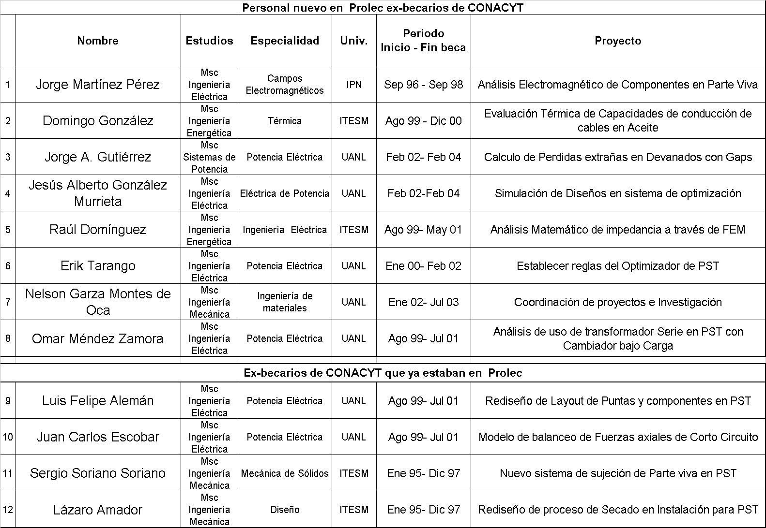
Consorcio XIGNUX – CONACYT
Ex becarios CONACYT integrados a la fuerza de trabajo de XIGNUX:

Slide 23


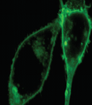


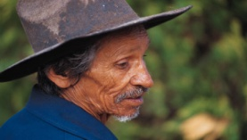
Consorcio Fundación Médica Sur – CONACYT
Líneas de Investigación:
  Farmacolgía
  Telemedicina
  Enseñanza Médica Virtual
1ª etapa: 16 proyectos

Slide 24


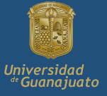

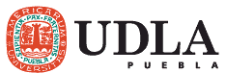

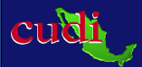


Consorcio Fundación Médica Sur – CONACYT
18 Centros e Instituciones Académicas y unidades
Facultad de Ciencias, Departamento de Química
Centro de Investigaciones Químicas
Facultad de Farmacia
Cd. México,
Cuernavaca,
Monterrey
Instituto de Matemáticas
DGSCA
Facultad de Medicina
(Enseñanza Médica)
Instituto de Biotecnología
CINVESTAV
U. D.F. y Sur
ACADEMIA NACIONAL DE MEDICINA DE MEXICO, A. C.
3 Empresas
Laboratorio MSB
Hospital
Telemedicina
Médica Integral GNP

Slide 25



Consorcio de Innovación para la Competitividad
Nanociencia y Nanotecnología
Colaboraciones del
Sector Productivo
  Comex
  Mabe
  Peñoles
  Girsa
Áreas de enfoque
  Síntesis de Nanoestructuras
  Materiales y Manufactura
  Nanoelectrónica
  Medicina y Salud
  Medio Ambiente y Energía
  Biotecnología y Agricultura
  Industria y Nanotecnología
  Ciencia, Educación y Difusión

Slide 26

Consorcio de Innovación para la Competitividad
Sigma Alimentos
Centros participantes
  Centro de Tecnología Avanzada (CIATEQ)
  Centro de Investigación en Alimentación y Desarrollo, A.C. (CIAD)
  Centro de Ingeniería y Desarrollo Industrial (CIDESI)
  Universidad Autónoma de Nuevo León (UANL)
  Centro de Investigaciones Biológicas del Noroeste, S.C. (CIBNOR)
Áreas de enfoque
  Diseño de maquinaria y equipo
  Alimentación
Cartera inicial de 11 proyectos
Participación de 40 Investigadores

Slide 27

Áreas de enfoque
Consorcio de Innovación para la Competitividad
Farmacología
Centros de Investigación participantes
  Universidad Nacional Autónoma de México
  Universidad Autónoma de Nuevo León
  Universidad de Guanajuato
  Cinvestav – Sur y Zacatenco
  Institutos Nacionales de Salud
  ISSSTE
  Instituto Mexicano del Seguro Social
Desarrollo de protocolos de investigación fase 1,2,3, y 4.
Desarrollo de estudios de bioequivalencia.
Desarrollo de estudios de farmaco-vigilancia.
Servicios especializados
Modelado de nuevos fármacos
Seminarios y cursos de entrenamiento en farmacología preclínica y clínica.

Slide 28
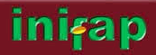
Consorcio de Innovación para la Competitividad
Industria del Café
Áreas de enfoque
  Caracterización físico-mecánica del fruto y del grano en verde.
  Técnicas de clasificación de granos, mecánicas, ópticas, magnéticas
  Uso eficiente de agua para lavado y fermentado, análisis de nuevas opciones.
  Análisis del proceso de despulpado y pulido
  Obtención de curvas de secado de grano
  Estudio de la influencia de temperaturas y tiempos de residencia en tostadores y su influencia en las propiedades gustativas
  Estudio de la influencia del proceso de fermentado sobre la calidad del producto
  Evaluación del beneficiado en seco
  Estudio del tostado convencional y torrificado
  Análisis de plantas integrales de procesamiento final: café polvo y café líquido
Centros participantes
  Centro de Tecnología Avanzada (CIATEQ)
  (ECOSUR)
  Centro de Investigación en Alimentación y Desarrollo, A.C. (CIAD)
  Universidad Veracruzana
  Colegio de Posgraduados
  Universidad Autónoma Chapingo, Méx.
  INIFAP

Slide 29
Consorcio de Innovación para la Competitividad
Industria del Azúcar
Áreas de enfoque
  Variedades con altos contenidos de sacarosa
  Uso eficiente de agua para riego
  Tecnologías para mejorar la clarificación del jugo
  Simuladores para el diseño de ingenios azucareros
  Análisis energético de procesos
  Cogeneración eléctrica
  Aprovechamiento de bagazo
  Aprovechamiento de residuos de la cosecha

Slide 30
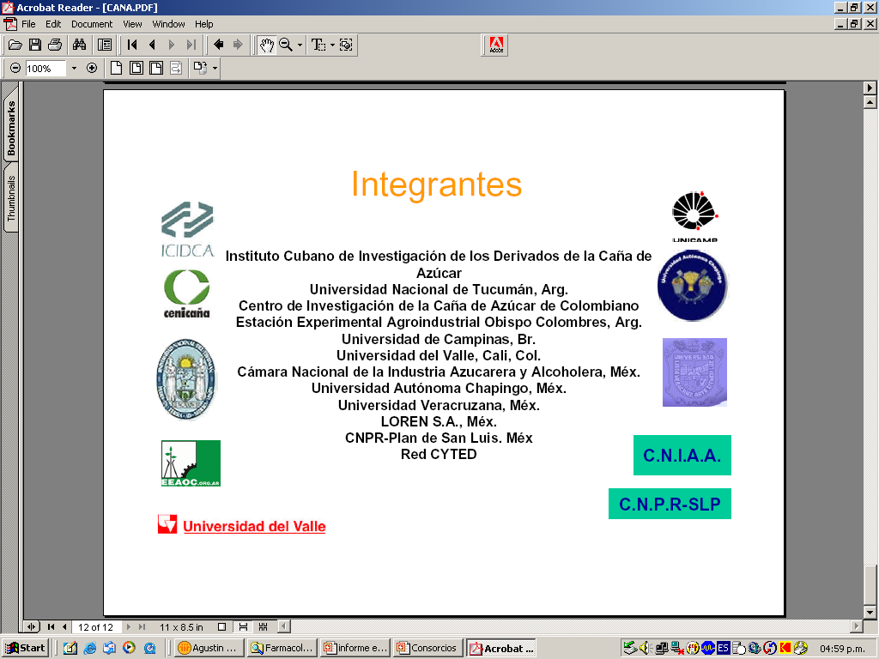
Consorcio de Innovación para la Competitividad
Industria del Azúcar

Slide 31
Objetivo
Consorcio de Innovación para la Competitividad
Desarrollo Regional y Economía Social
Identificar los elementos de éxito que puedan incorporarse a los proyectos de aplicación de las TICs en México en zonas rurales y en zonas de pobreza extrema.
Casos tipo:
Telecentros de Cajamarca, Perú: La Escañada, Combayo, Puruay, Llacanora, Cajamarca ciudad.
Electrificación en instalaciones rurales del estado de Querétaro.

Slide 32
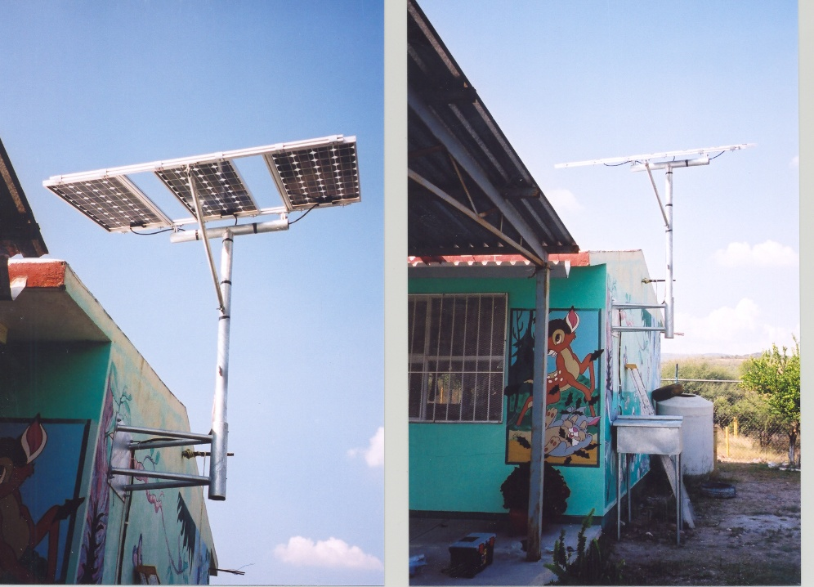
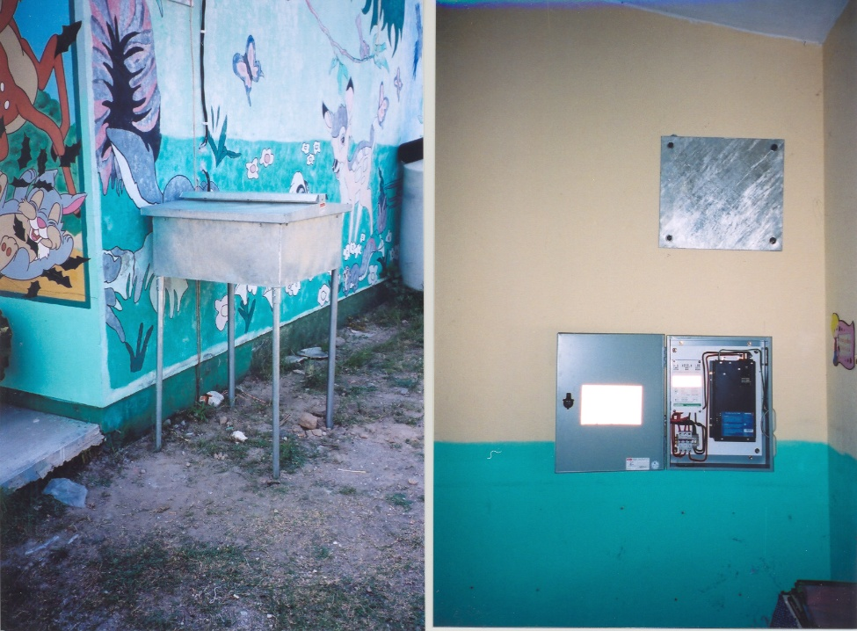
Consorcio de Innovación para la Competitividad
Desarrollo Regional y Economía Social
Telecentros de Cajamarca, Perú
  Escañada
  Combayo
  Puruay
  Llacanora
  Cajamarca

Slide 33
Ciudades del Conocimiento en el D.F.
Fideicomiso INNOVA D.F.

Slide 34
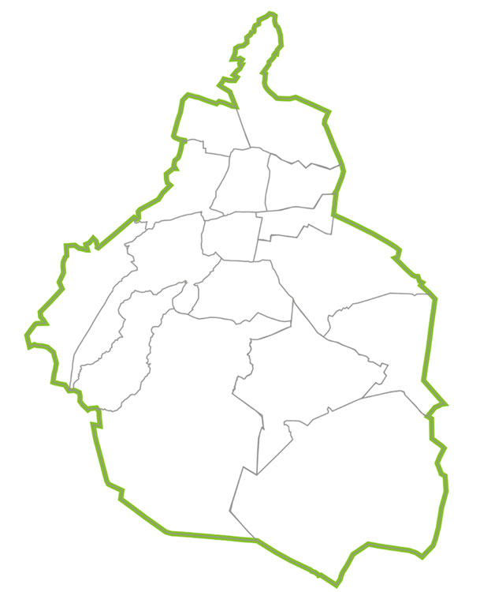

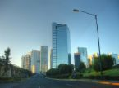


Cuatro ciudades del conocimiento
Finanzas
Conectividad, información y energías alternativas
Educación
Salud

Slide 35
Consideraciones económicas

Slide 37
Entidad federativa | Total | Capacita al personal en el uso de nuevas tecnologías o procesos de trabajo |  | Implementa procesos de reorganización en los sistemas de trabajo |  | Adaptan sus bienes o servicios a los cambios en las preferencias de sus clientes |  | Disponen de personal calificado de tiempo completo que se dedique a encontrar soluciones técnicas a problemas relacionados con la búsqueda de eficiencia en los procesos |  | Invierten en el desarrollo de productos o procesos, para sustituir patentes o licencias por las que actualmente paga derechos o regalías |  | Plantean proyectos innovadores en procesos o productos que no ha podido desarrollar por falta de recursos
 |  | Si capacita | No capacita | Si implementa | No implementa | Si adapta | No adapta | Si dispone | No dispone | Si invierte | No invierte | Si plantea | No plantea
Estados Unidos Mexicanos | 19,266 | 10,771 | 8,495 | 10,539 | 8,727 | 12,914 | 6,352 | 8,532 | 10,734 | 1,308 | 17,958 | 5,143 | 14,123
Aguascalientes | 265 | 164 | 101 | 158 | 107 | 201 | 64 | 128 | 137 | 14 | 251 | 75 | 190
Baja California | 1,044 | 680 | 364 | 641 | 403 | 719 | 325 | 551 | 493 | 54 | 990 | 214 | 830
Baja California Sur | 54 | 28 | 26 | 25 | 29 | 31 | 23 | 26 | 28 | 7 | 47 | 16 | 38
Campeche | 55 | 29 | 26 | 27 | 28 | 27 | 28 | 21 | 34 | 6 | 49 | 14 | 41
Coahuila de Zaragoza | 607 | 392 | 215 | 385 | 222 | 449 | 158 | 318 | 289 | 45 | 562 | 153 | 454
Colima | 49 | 34 | 15 | 34 | 15 | 36 | 13 | 19 | 30 | 3 | 46 | 13 | 36
Chiapas | 122 | 65 | 57 | 68 | 54 | 77 | 45 | 46 | 76 | 13 | 109 | 27 | 95
Chihuahua | 786 | 546 | 240 | 533 | 253 | 613 | 173 | 448 | 338 | 75 | 711 | 189 | 597
Distrito Federal | 3,317 | 1,591 | 1,726 | 1,564 | 1,753 | 2,027 | 1,290 | 1,182 | 2,135 | 198 | 3,119 | 927 | 2,390
Durango | 343 | 189 | 154 | 194 | 149 | 213 | 130 | 155 | 188 | 12 | 331 | 73 | 270
Guanajuato | 1,077 | 616 | 461 | 629 | 448 | 803 | 274 | 487 | 590 | 78 | 999 | 340 | 737
Guerrero | 162 | 41 | 121 | 36 | 126 | 42 | 120 | 35 | 127 | 5 | 157 | 21 | 141
Hidalgo | 302 | 156 | 146 | 154 | 148 | 188 | 114 | 136 | 166 | 23 | 279 | 98 | 204
Jalisco | 1,911 | 1,075 | 836 | 1,067 | 844 | 1,309 | 602 | 828 | 1,083 | 133 | 1,778 | 574 | 1,337
México | 2,258 | 1,294 | 964 | 1,264 | 994 | 1,513 | 745 | 1,046 | 1,212 | 187 | 2,071 | 669 | 1,589
Michoacán de Ocampo | 346 | 159 | 187 | 158 | 188 | 208 | 138 | 109 | 237 | 21 | 325 | 119 | 227
Morelos | 237 | 121 | 116 | 116 | 121 | 127 | 110 | 108 | 129 | 13 | 224 | 46 | 191
Nayarit | 54 | 27 | 27 | 23 | 31 | 32 | 22 | 18 | 36 | 5 | 49 | 15 | 39
Nuevo León | 1,613 | 994 | 619 | 950 | 663 | 1,195 | 418 | 855 | 758 | 133 | 1,480 | 482 | 1,131
Oaxaca | 134 | 57 | 77 | 60 | 74 | 66 | 68 | 46 | 88 | 10 | 124 | 35 | 99
Puebla | 963 | 480 | 483 | 484 | 479 | 604 | 359 | 408 | 555 | 45 | 918 | 222 | 741
Querétaro Arteaga | 389 | 259 | 130 | 244 | 145 | 292 | 97 | 206 | 183 | 33 | 356 | 111 | 278
Quintana Roo | 63 | 28 | 35 | 29 | 34 | 38 | 25 | 25 | 38 | 8 | 55 | 18 | 45
San Luis Potosí | 517 | 246 | 271 | 261 | 256 | 379 | 138 | 199 | 318 | 32 | 485 | 124 | 393
Sinaloa | 247 | 146 | 101 | 143 | 104 | 171 | 76 | 107 | 140 | 20 | 227 | 55 | 192
Sonora | 500 | 299 | 201 | 299 | 201 | 355 | 145 | 267 | 233 | 27 | 473 | 98 | 402
Tabasco | 87 | 47 | 40 | 47 | 40 | 56 | 31 | 39 | 48 | 12 | 75 | 28 | 59
Tamaulipas | 601 | 392 | 209 | 376 | 225 | 427 | 174 | 312 | 289 | 35 | 566 | 110 | 491
Tlaxcala | 182 | 98 | 84 | 105 | 77 | 126 | 56 | 77 | 105 | 10 | 172 | 51 | 131
Veracruz de Ignacio de la Llave | 458 | 262 | 196 | 228 | 230 | 281 | 177 | 161 | 297 | 33 | 425 | 124 | 334
Yucatán | 455 | 215 | 240 | 203 | 252 | 262 | 193 | 142 | 313 | 13 | 442 | 88 | 367
Zacatecas | 68 | 41 | 27 | 34 | 34 | 47 | 21 | 27 | 41 | 5 | 63 | 14 | 54

Slide 39
Inventario de activos del conocimiento

Slide 40
DF is Relatively Strong Among Comparable Cities in Quality of Local Academic Research
Average citations per journal article published in English in the year 2000 during the period 2001-05
Source: Thomson ISI Database

Slide 41
The SNI Pipeline In The D.F.:
a Future Quality and Resources Indicator
Distribution and Totals of SNI Researchers in D.F. by Level and Field, 2008
Apparent growth:
“Junior” > “Senior” SNI
Holding steady:
“Junior” = “Senior” SNI
Source: CONACYT

Slide 42
Investigadores registrados
Entidad federativa | Total | Candidato | Investigador nacional
 |  |  | Total | Nivel I | Nivel II | Nivel III
Total | 12,096 | 2,109 | 9,987 | 6,558 | 2,306 | 1,123
Aguascalientes | 71 | 21 | 50 | 40 | 9 | 1
Baja California | 344 | 45 | 299 | 201 | 73 | 25
Baja California Sur | 160 | 25 | 135 | 112 | 15 | 8
Campeche | 44 | 22 | 22 | 21 | 1 | 0
Coahuila de Zaragoza | 162 | 25 | 137 | 106 | 27 | 4
Colima | 85 | 24 | 61 | 47 | 11 | 3
Chiapas | 93 | 11 | 82 | 65 | 14 | 3
Chihuahua | 123 | 35 | 88 | 79 | 8 | 1
Distrito Federal | 5,376 | 626 | 4,750 | 2,692 | 1,298 | 760
Durango | 51 | 13 | 38 | 32 | 6 | 0
Guanajuato | 352 | 68 | 284 | 189 | 63 | 32
Guerrero | 27 | 12 | 15 | 14 | 1 | 0
Hidalgo | 151 | 70 | 81 | 77 | 4 | 0
Jalisco | 573 | 127 | 446 | 334 | 82 | 30
México | 692 | 122 | 570 | 419 | 122 | 29
Michoacán de Ocampo | 327 | 54 | 273 | 200 | 58 | 15
Morelos | 679 | 104 | 575 | 368 | 135 | 72
Nayarit | 14 | 5 | 9 | 7 | 2 | 0
Nuevo León | 387 | 106 | 281 | 220 | 43 | 18
Oaxaca | 94 | 48 | 46 | 37 | 5 | 4
Puebla | 495 | 93 | 402 | 263 | 107 | 32
Querétaro Arteaga | 255 | 42 | 213 | 136 | 52 | 25
Quintana Roo | 42 | 11 | 31 | 28 | 2 | 1
San Luis Potosí | 220 | 51 | 169 | 115 | 35 | 19
Sinaloa | 123 | 31 | 92 | 81 | 9 | 2
Sonora | 212 | 36 | 176 | 131 | 36 | 9
Tabasco | 67 | 35 | 32 | 30 | 2
Tamaulipas | 85 | 24 | 61 | 55 | 5 | 1
Tlaxcala | 48 | 17 | 31 | 27 | 3 | 1
Veracruz de Ignacio de la Llave | 267 | 65 | 202 | 160 | 34 | 8
Yucatán | 215 | 43 | 172 | 138 | 26 | 8
Zacatecas | 84 | 16 | 68 | 58 | 9 | 1

Slide 43
Becarios Conacyt
(Número)Entidad federativa | 1996 | 1997 | 1998 | 1999 | 2000 | 2001 | 2002 | 2003 | 2004 | 2005 P/
Estados Unidos Mexicanos | 5,546 | 5,025 | 4,466 | 4,555 | 4,520 | 4,806 | 6,081 | 7,404 | 7,925 | 9,285
Aguascalientes | 24 | 28 | 15 | 0 | 35 | 6 | 28 | 1 | 14 | 52
Baja California | 276 | 179 | 229 | 138 | 192 | 137 | 305 | 195 | 291 | 266
Baja California Sur | 16 | 30 | 28 | 71 | 45 | 76 | 75 | 110 | 97 | 92
Campeche | 0 | 0 | 0 | 0 | 2 | 2 | 3 | 0 | 0 | 0
Coahuila de Zaragoza | 152 | 81 | 85 | 76 | 81 | 71 | 128 | 152 | 202 | 271
Colima | 94 | 71 | 52 | 20 | 13 | 5 | 43 | 94 | 112 | 63
Chiapas | 23 | 30 | 18 | 38 | 47 | 51 | 54 | 39 | 42 | 73
Chihuahua | 107 | 78 | 59 | 76 | 68 | 92 | 106 | 203 | 218 | 281
Distrito Federal | 2,229 | 2,512 | 2,232 | 2,134 | 2,215 | 2,504 | 2,869 | 3,034 | 3,372 | 3,635
Durango | 16 | 22 | 20 | 22 | 16 | 15 | 20 | 31 | 22 | 47
Guanajuato | 174 | 141 | 114 | 173 | 170 | 158 | 241 | 312 | 296 | 325
Guerrero | 0 | 9 | 0 | 5 | 2 | 1 | 0 | 1 | 7 | 86
Hidalgo | 0 | 0 | 0 | 0 | 0 | 0 | 12 | 53 | 40 | 111
Jalisco | 215 | 272 | 240 | 278 | 295 | 213 | 267 | 307 | 297 | 587
México | 551 | 275 | 391 | 428 | 376 | 434 | 413 | 357 | 435 | 577
Michoacán de Ocampo | 96 | 85 | 46 | 95 | 52 | 75 | 148 | 118 | 118 | 292
Morelos | 147 | 124 | 114 | 143 | 127 | 142 | 159 | 175 | 218 | 370
Nayarit | 0 | 6 | 15 | 0 | 15 | 0 | 0 | 14 | 10 | 7
Nuevo León | 364 | 182 | 129 | 143 | 131 | 134 | 133 | 202 | 183 | 183
Oaxaca | 67 | 58 | 44 | 15 | 26 | 4 | 18 | 39 | 47 | 84
Puebla | 367 | 215 | 213 | 173 | 200 | 210 | 334 | 500 | 543 | 416
Querétaro Arteaga | 37 | 50 | 65 | 55 | 60 | 45 | 88 | 143 | 192 | 188
Quintana Roo | 17 | 0 | 0 | 0 | 0 | 5 | 10 | 3 | 14 | 7
San Luis Potosí | 27 | 39 | 34 | 52 | 47 | 68 | 110 | 271 | 242 | 259
Sinaloa | 0 | 33 | 29 | 38 | 12 | 19 | 65 | 104 | 146 | 39
Sonora | 76 | 81 | 73 | 88 | 65 | 118 | 107 | 198 | 194 | 214
Tabasco | 0 | 0 | 0 | 0 | 0 | 1 | 5 | 23 | 38 | 41
Tamaulipas | 40 | 25 | 37 | 20 | 3 | 1 | 26 | 59 | 86 | 104
Tlaxcala | 22 | 43 | 27 | 49 | 24 | 14 | 21 | 45 | 42 | 68
Veracruz de Ignacio de la Llave | 94 | 98 | 78 | 56 | 66 | 63 | 140 | 354 | 181 | 268
Yucatán | 148 | 128 | 71 | 157 | 122 | 137 | 148 | 198 | 206 | 268
Zacatecas | 24 | 5 | 8 | 12 | 13 | 5 | 5 | 69 | 20 | 11

Slide 44
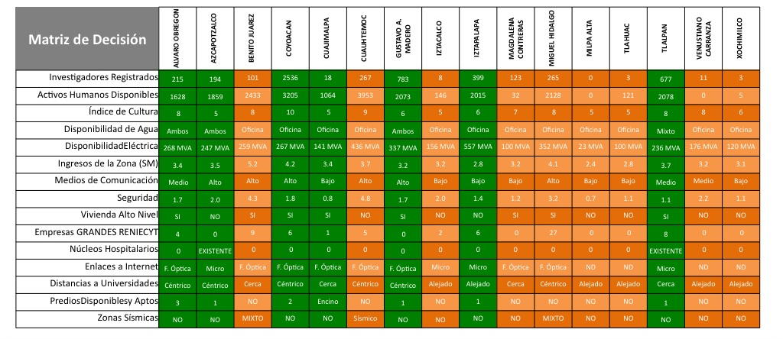
Variables Analizadas

Slide 45
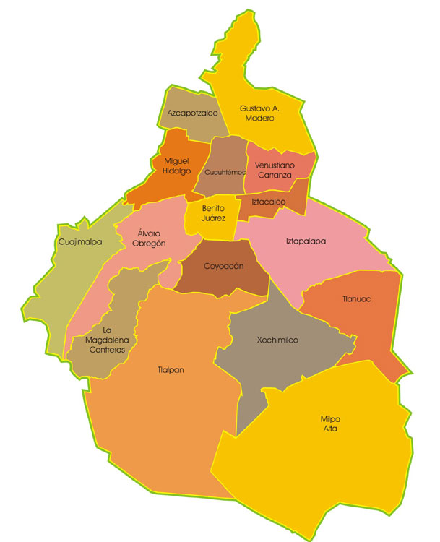
Inventario de Activos del Conocimiento por Delegación
Total Ciudad de México
Comparativo entre delegaciones
Centro Histórico

Slide 47
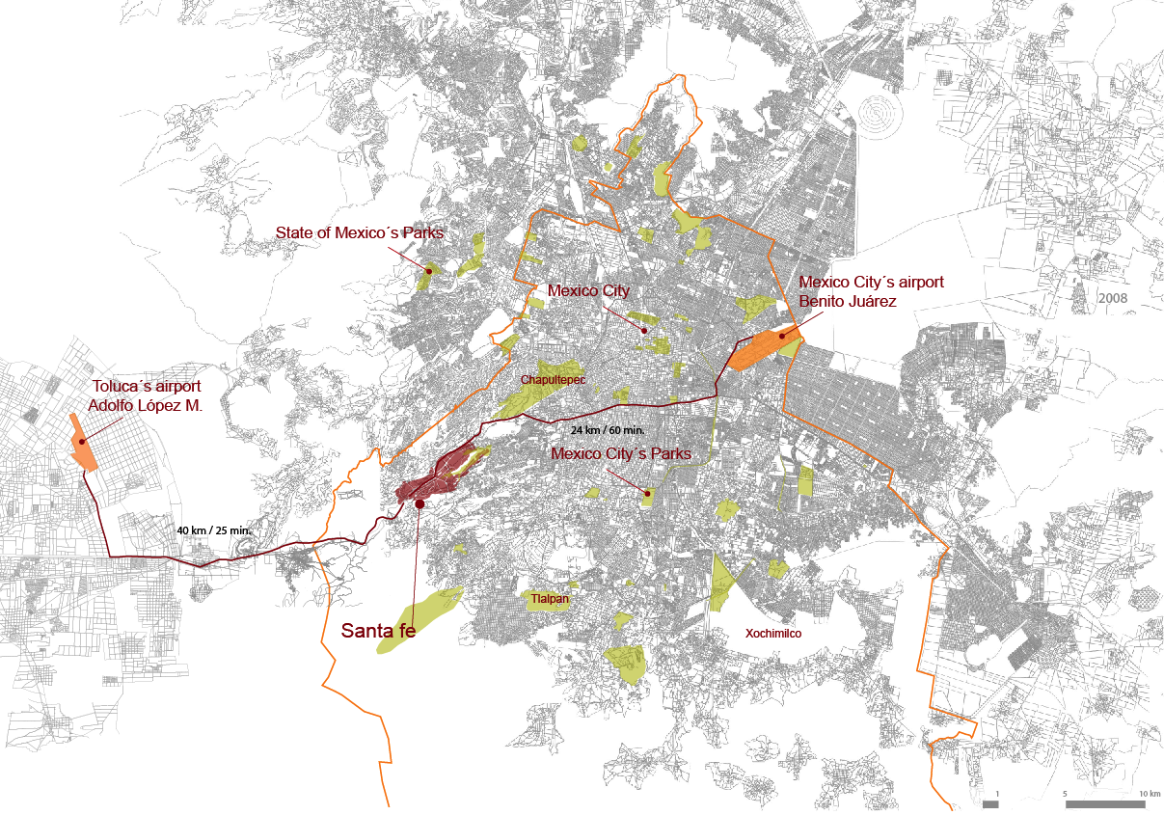
Mexico City Metropolitan Area
Pantaco
Energy-City
Financial-City
Pedregal
Health-City
  12
Notes:
47

Slide 48
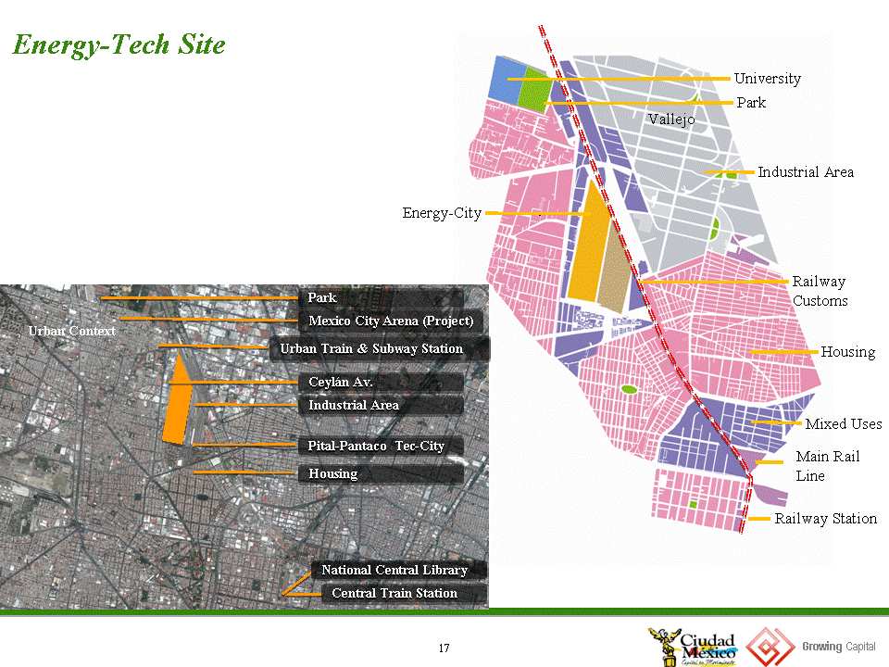
  19
Notes:
48

Slide 49
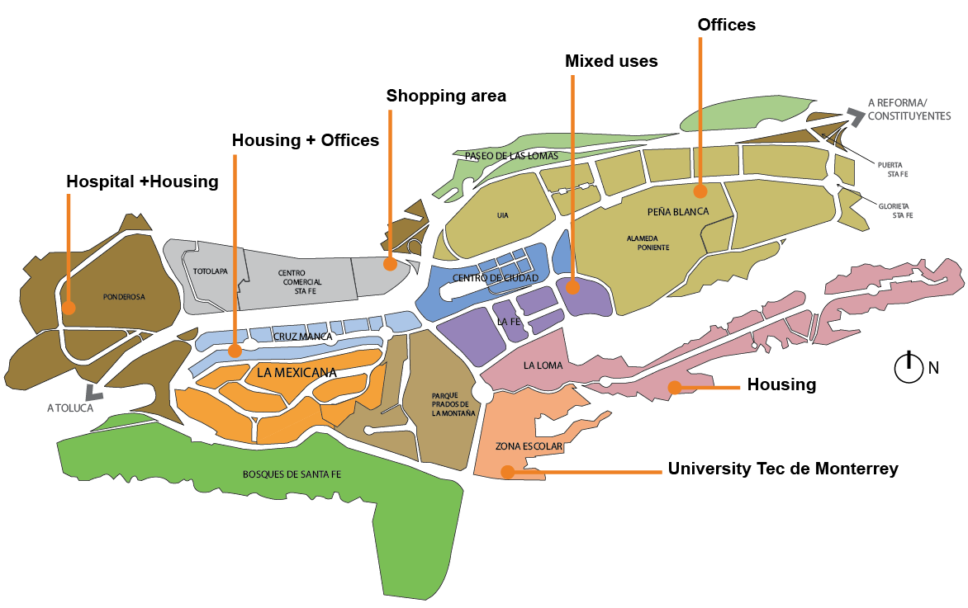
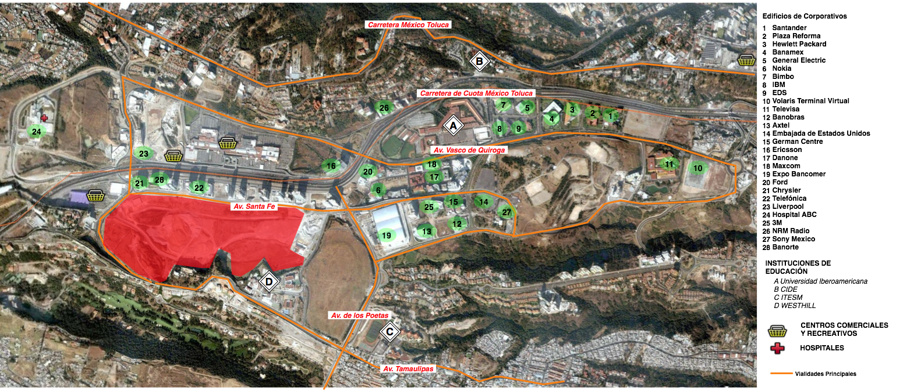
Finance-Tech City in Santa Fe
STA FE COMMERCIAL CENTER
CITY CENTER
PARK
SCHOOLING ZONE
Finance-Tech City
Commercial & Entertainment Centers
Hospitals
Main Roads
  25
Notes:
49

Slide 50
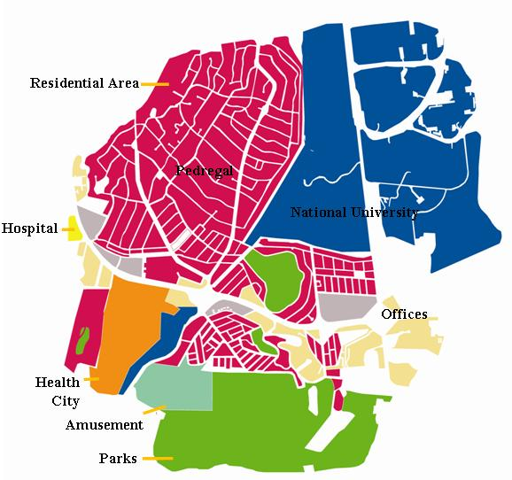
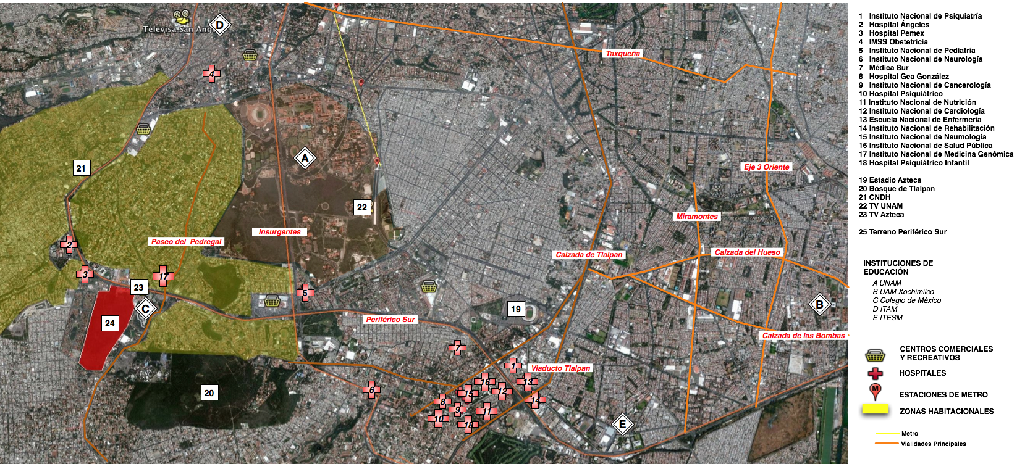
Health-Tech Site
Commercial & Entertainment Centers
Hospitals
Subway Station
Housing areas
Main Roads
  32
Notes:
50

Slide 51
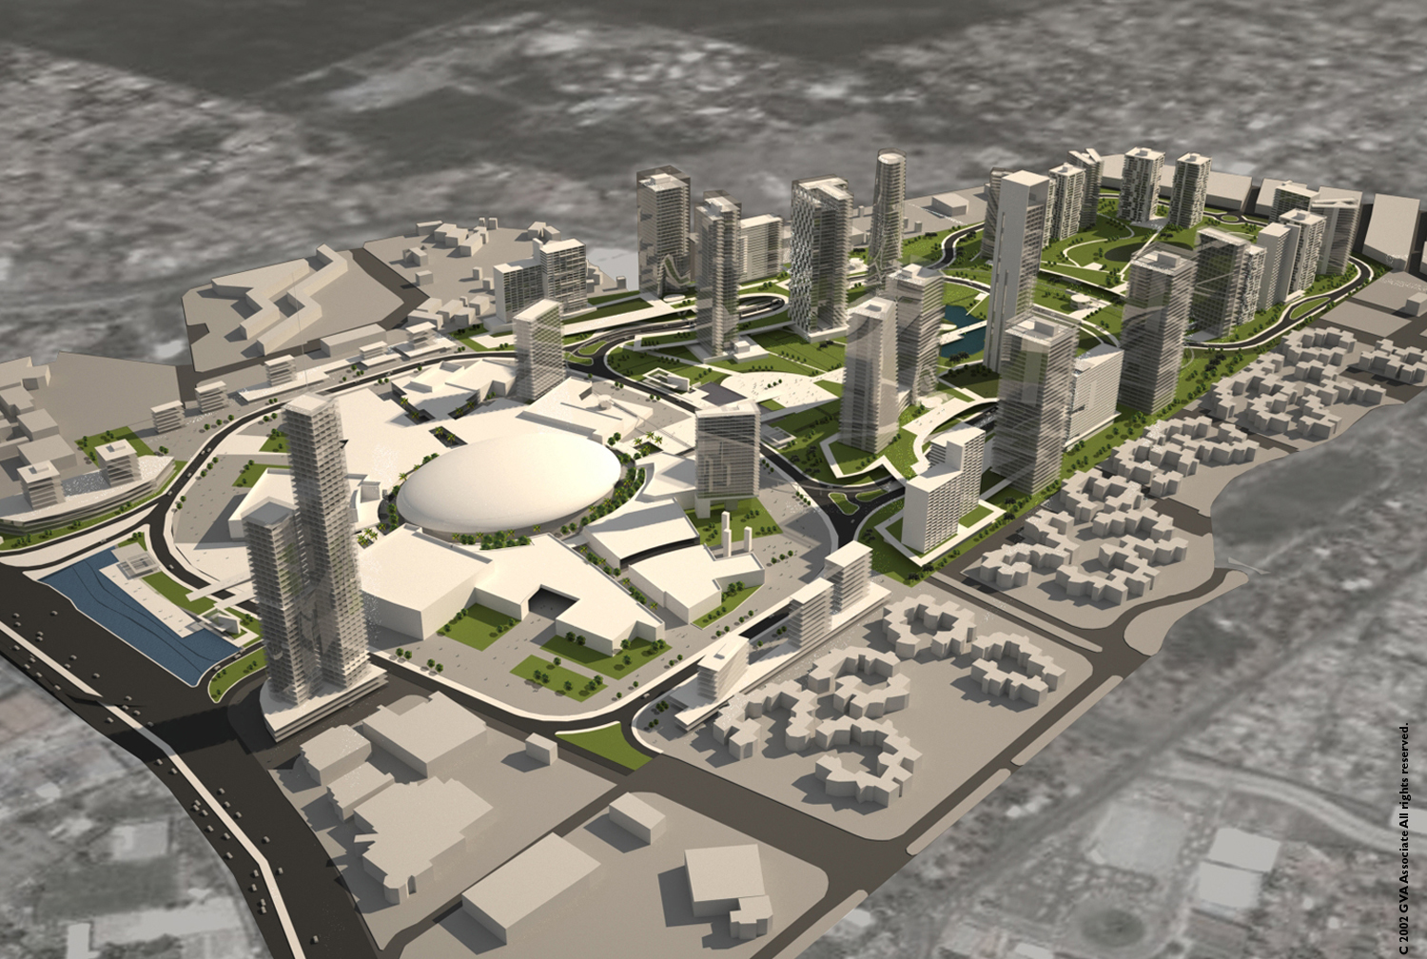
Health City
Render
  37
Notes:
51

Slide 52
AMITE
“Asociación Mexicana para la Innovación en Tecnología Educativa”
CONACyT, ICyTDF, UNAM (apoyo 22 m.d.p.)
Contratos: República Dominicana (24 m.d.p.), UAM-Cuajimalpa (100 mil pesos) y el IEEM (500 mil pesos), Ministerio de Educación de España

Slide 53
¡ Muchas Gracias !
Merci!
Thanks!
¡Grazie!
Danke!

